Slide 1
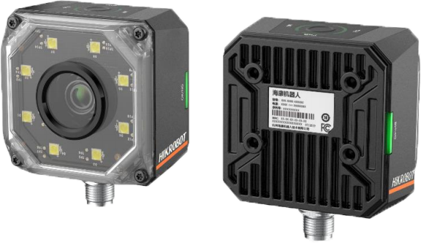
视觉小百科
二维码读取方案
推动机器视觉无所不在的存在

Slide 2
Contents
目录
01
项目描述
02
项目验证
03
配置清单
04
逻辑流程
05
评估结果&注意事项
06
售后服务

Slide 3
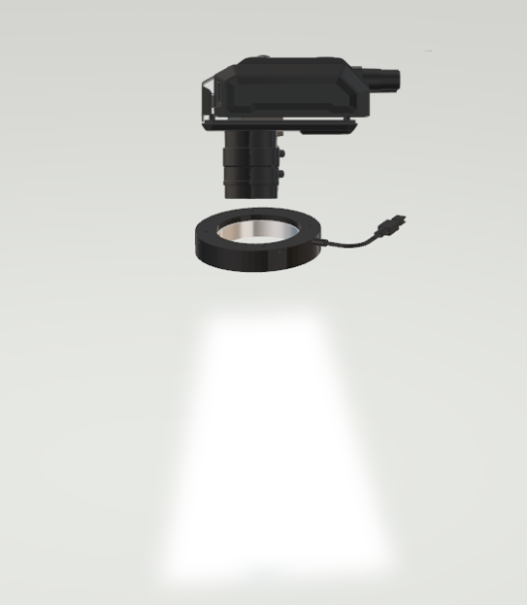
1、项目描述
●码材质：金属
●码类型：二维码
●识别范围(mm * mm)：50.0 * 50.0
●码尺寸(mm * mm)：12*12
●最小单元格尺寸(mil)：15
●最大工作距离(mm)：250
●最小工作距离(mm)：150
●每秒拍照次数(pcs/s)：10
●单次拍照识别码数量(pcs)：2
●读码时产品运动速度(m/s)：0.2
●工作距离(mm)：100-2000
方案布局图

Slide 4
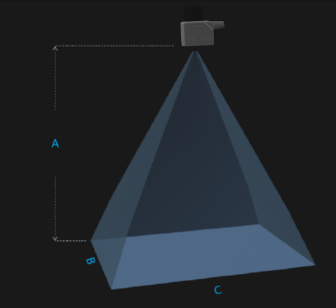
2、项目验证
参数名称 | 参数值
读码器型号 | OPT-IDE1-R200
读码器类型 | 读码器
读码器分辨率 | 5440 * 3648
支持码类型 | 一维码:Code39、Code128、EAN8、EAN13、UPC_A、UPC_E、Code93、GS1-128、GS1-DataBar扩展、ITF、PHARMACODE、CODABAR等;二维码:QR Code、Data Matrix、PDF417等
通信接口 | UDP、TCP、Serial、Http、Modbus、FTP、Profinet、Ethernet/IP通讯等
镜头型号 | MH1620M
镜头品牌 | 大华/dahua
镜头焦距 | 16mm
镜头接口 | C
A(工作距离) = 100-2000mm, B(识别范围宽度) = 43.3mm, C(识别范围长度) = 64.6mm
视野图

Slide 5
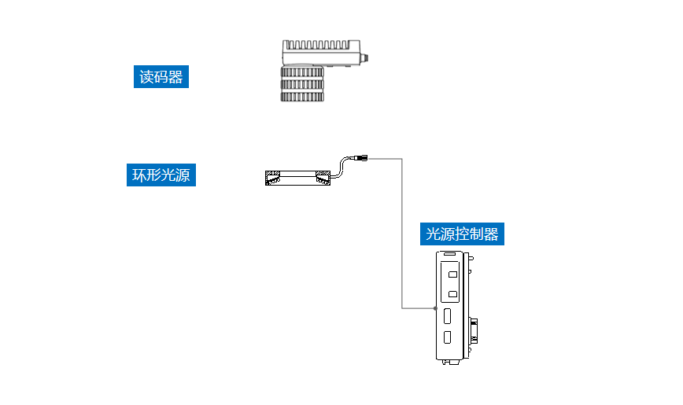
3、配置清单
系
统
构
成

Slide 6
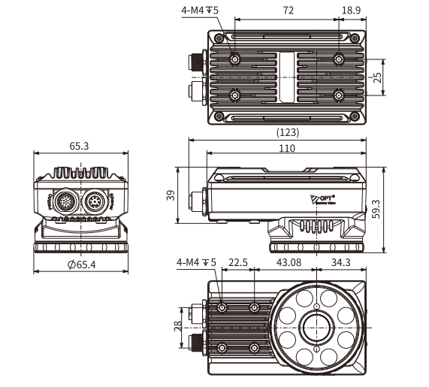
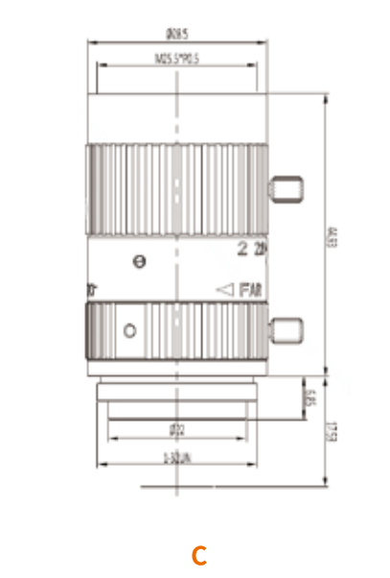
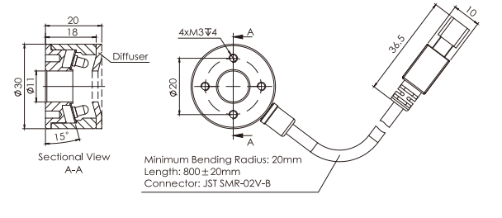
3、配置清单
光源尺寸图
相机尺寸图
镜头尺寸图

Slide 7
3、配置清单
序号 | 名称 | 型号 | 单位 | 数量 | 厂家
1 | 读码器 | OPT-IDE1-R200 | 台 | 1 | 奥普特/OPT
2 | 镜头 | MH1620M | 个 | 1 | 大华/dahua
3 | 光源 | OPT-RI3015 | 个 | 1 | 奥普特/OPT
4 | 软件 | OPTIDViewer | 套 | 1 | 奥普特/OPT

Slide 8
4、逻辑流程
逻辑流程
├── 图像采集
│ ├── 曝光时间设置
│ │ └── 根据金属反光特性设置曝光时间为1000微秒（平衡亮度与运动模糊）
│ ├── 增益控制
│ │ └── 设置增益为40%（抑制金属表面过曝）
│ ├── ROI区域对焦
│ │ └── 在金属二维码区域绘制2个独立ROI（编号1-2）进行局部自动对焦
│ └── 光源调节
│ └── 开启三路环形光源（亮度80%）并启用漫射模式消除金属反光
├── 预处理
│ ├── 中值滤波
│ │ └── 核大小3×3（消除金属表面噪点）
│ ├── 对比度拉伸
│ │ └── 低阈值50/高阈值200（增强金属码与背景对比）
│ └── 直方图均衡化
│ └── 全局增强（补偿金属表面不均匀反射）
├── 二维码检测
│ ├── 算法ROI配置
│ │ ├── 手动绘制2个蓝色ROI框（覆盖传送带两侧二维码位置）

Slide 9
4、逻辑流程
│ │ └── 设置ROI索引1-2对应传送带左右两侧检测区域
│ ├── 解码参数设置
│ │ ├── 启用QR Code解码（版本自动识别）
│ │ ├── 极性设为"深色符号浅色背景"
│ │ └── 最大解码数设为2（匹配单次识别2个二维码需求）
│ └── 质量评估
│ └── 启用ISO/IEC15415验证（确保金属码刻印质量达标）
├── 结果处理
│ ├── 条码去重
│ │ └── 启用逐帧去重（防止传送带运动导致的重复识别）
│ ├── 读取次数阈值
│ │ └── 设置为3次（应对0.2m/s运动速度下的稳定性）
│ └── 无读补齐
│ └── 启用ROI级NG输出（未识别区域输出"NG_XX"标识）
├── 通信处理
│ ├── TCP服务端配置
│ │ └── 端口设置为5000（与PLC通讯）
│ └── 数据格式
│ └── 输出CSV格式（包含ROI编号+码值+质量等级）
└── 统计处理
├── 解码率监控
│ └── 每1000帧统计一次（匹配10fps采集频率）
└── 错误日志
└── 记录PPM值<1000像素的异常情况（监控最小单元格15mil识别能力）

Slide 10
5、评估结果&注意事项
05 评估结果 & 注意事项
现场环境
相机安装
物料一致性
风险点：金属材质反光可能导致图像过曝或眩光干扰
解决方案：采用漫射环形光源+相机增益控制（40%）+ROI局部对焦消除反光
风险点：工作距离跨度大（100-2000mm）易导致焦距失配
解决方案：配置16mm定焦镜头+双ROI自动对焦功能覆盖全距离范围
风险点：金属码刻印深度不均可能影响解码稳定性
解决方案：启用ISO/IEC15415质量检测+设置最小单元格15mil识别阈值

Slide 11
6、售后服务
该设备上线后使用初期，我们会派专人进行全程跟踪；
01
02
处理解决可能发生的设备异常；
03
对现场人员进行培训指导；
视觉小百科
设备调试完成后：售后服务一年；
04
05
若客户提出设备升级需求，我们会及时为您提供升级新方案。

Slide 12


感谢关注
视觉小百科
视频号
抖音
更多信息请访问：www.ytzrtx.com

